Slide 1

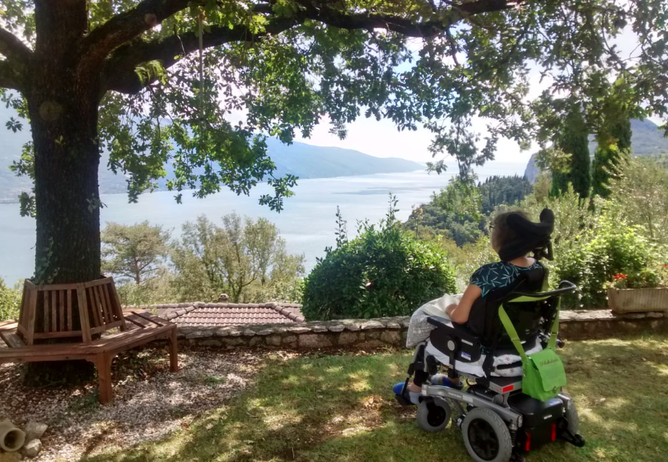
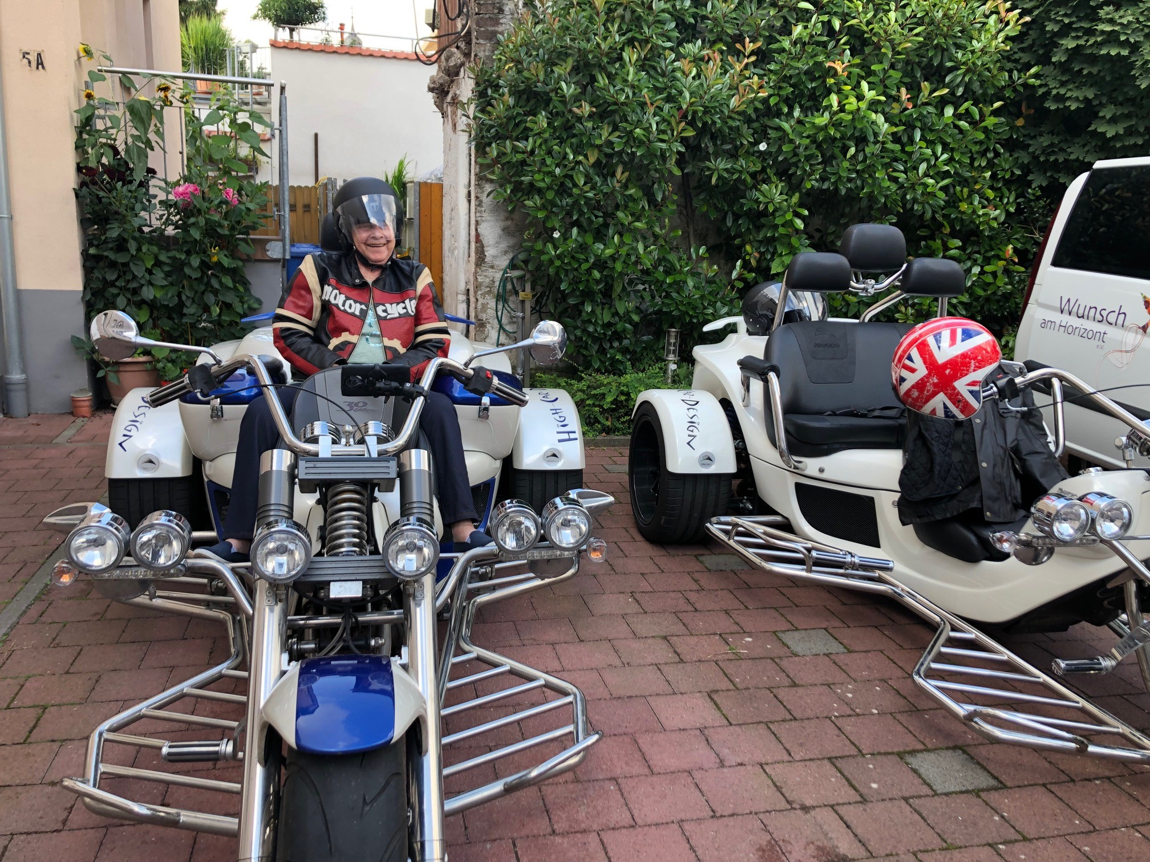
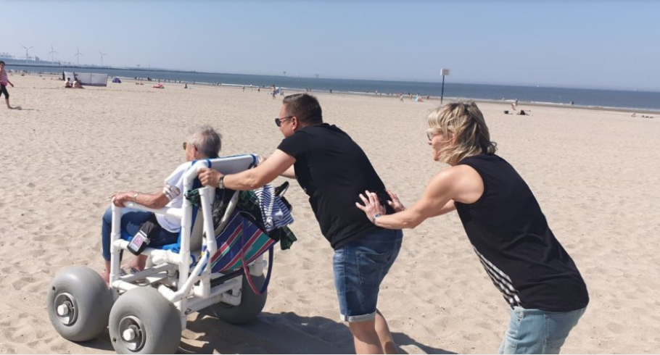
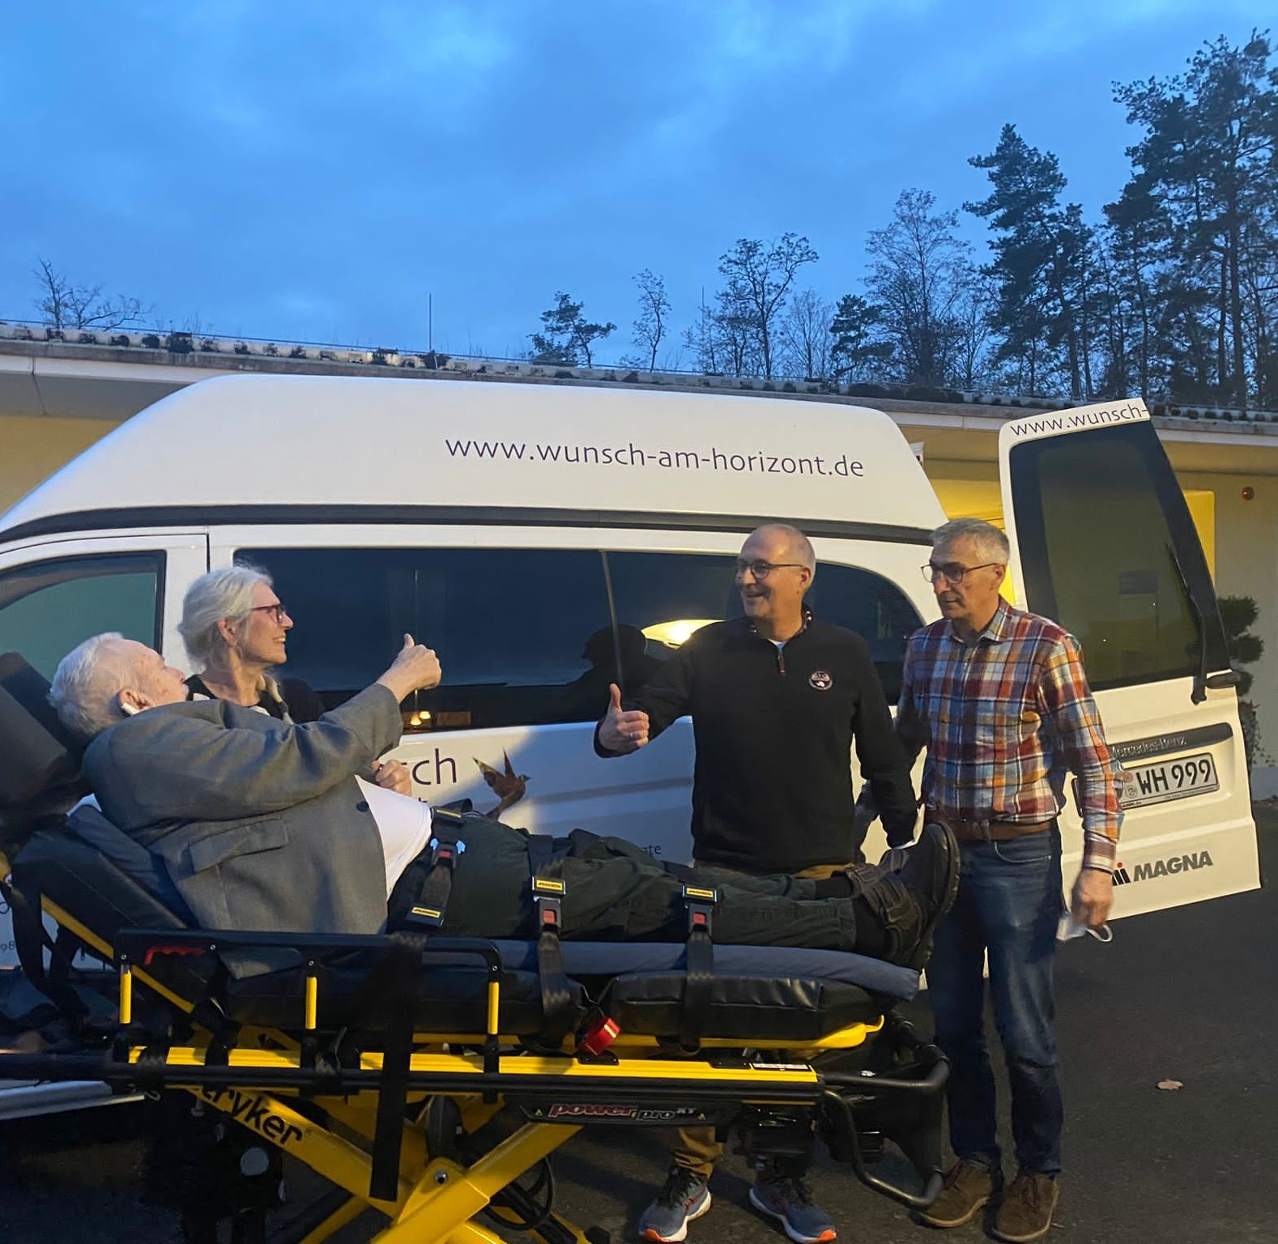

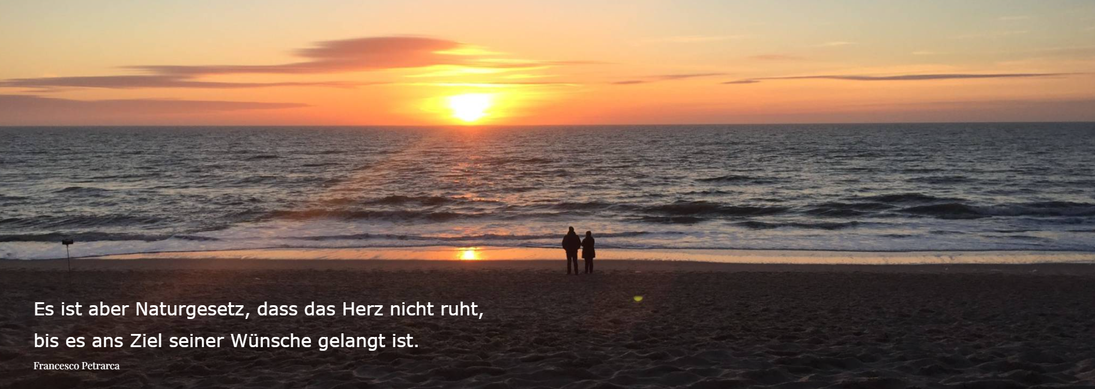

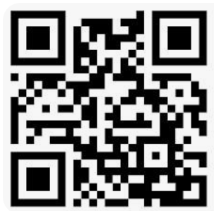
Mein Wunsch: Geschenke weitergeben und damit Wünsche erfüllen
Zu meiner Geburtstagsfeier / meinem Jubiläum wünsche ich mir eine Spende für den Verein Wunsch am Horizont. Mögen damit Herzenswünsche in Erfüllung gehen 
Wunsch am Horizont e.V. ermöglicht die Erfüllung eines persönlichen, letzten Wunsches unheilbar kranker Menschen, die sich im Hospiz, in palliativ-ambulanter oder stationärer Umgebung befinden. Die Erfüllung des letzten Wunsches ist wichtig, um zufrieden und erfüllt auf das Leben zurückblicken zu können und lässt in der Folge alles leichter geschehen.
So könnt Ihr / können Sie spenden:
Spendenkonto Frankfurter Volksbank Rhein-Main
IBAN: DE80 5019 0000 0001 4585 40
BIC: FFVBDEFF
PayPal-Spende
Vielen herzlichen Dank für Euer/Ihr Geschenk, Eure/Euer/Ihr/Ihre xxx
www.wunsch-am-horizont.de

